Slide 1

ОТЧЕТ
по практике Тема: «Слежение за объектами с БПЛА»
09.04.02 Информационные системы и технологии
Студент:
Гончаренко Данила Олегович,
гр. J4150
Научный руководитель:
Ходненко Иван Владимирович,
старший научный сотрудник
Санкт-Петербург 2024

Slide 2
Проблема и актуальность
Проблема
Проблема
Решение
Прерывание трекинга объекта в результате неправильного определения объекта при изменении угла обзора при полёте беспилотника
Поиск стабильного трекера со способностью адаптивной обработки видеоматериала
Прерывание трекинга объекта в результате потери видимости объекта
Трекинг объектов беспилотниками:
поможет контролировать перемещение по улицам и дорогам
снизит затраты на техническое обслуживание крупных технологических предприятий
2

Slide 3
Цели и задачи
Цель: определить наиболее эффективные методы трекинга объектов, подходящее для анализа видео с БПЛА.
Задачи:
Проанализировать датасет, понять количество данных, что значит “следить” за объектом, как понять что это один и тот же объект
Проанализировать литературу для данного датасета, изучить подходы и результаты
Сравнить качество работы методов на датасетах
Выполнить съёмку и применить лучший подход на своих данных
3

Slide 4
Анализ датасетов
Данные для сравнения рассматриваемых методов трекинга
Собственные данные для проверки подхода
Dataset | Video | Bboxes | Object Classes
UAV 123 | 123 | 109 866 | 10
GOT-10k | 10 000 | 1 500 000 | 563
LaSOT | `1 400 | 3 500 000 | 70
Video | Length | Images | Classes | Target object
IMG_4434 | 0:23 | 710 | 1 | Skier
Video_go_cart | 0:29 | 892 | 2 | go_cart, person

Slide 5
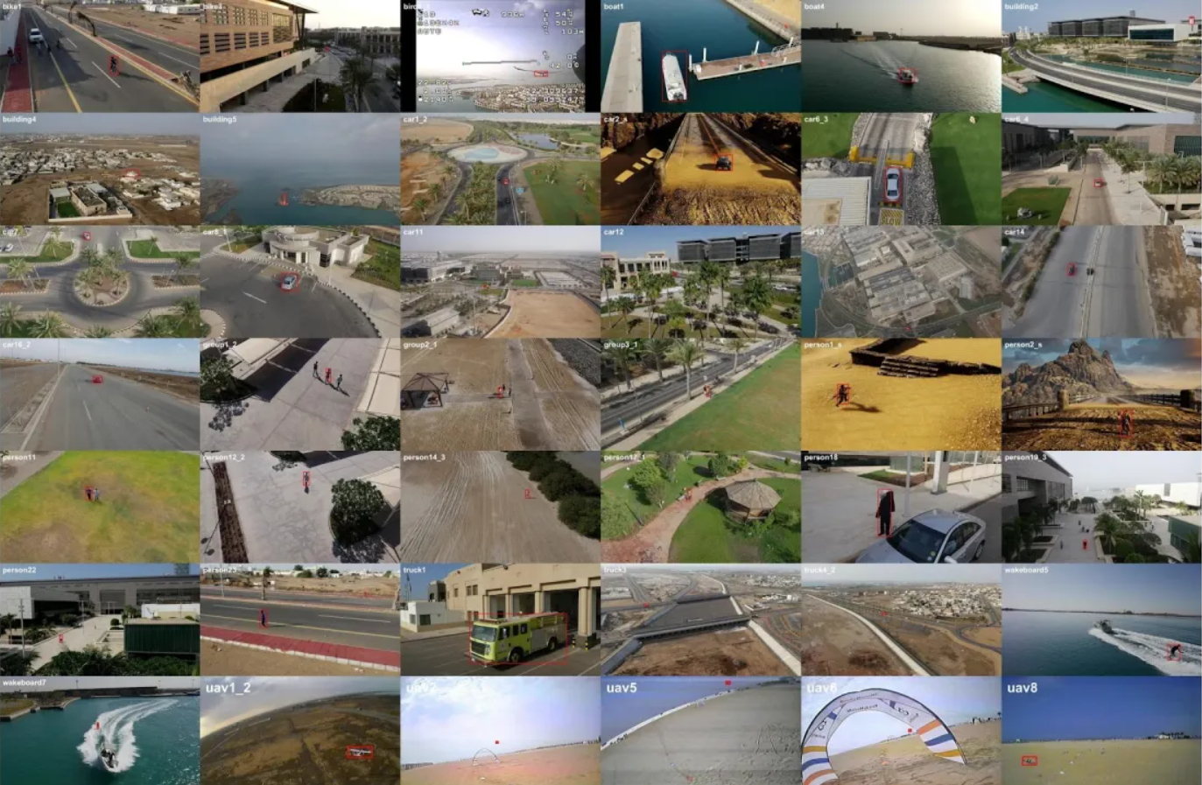
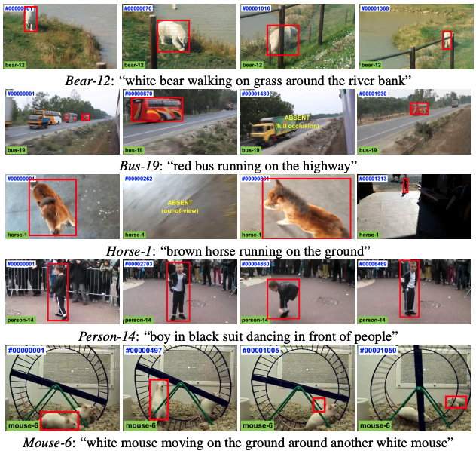
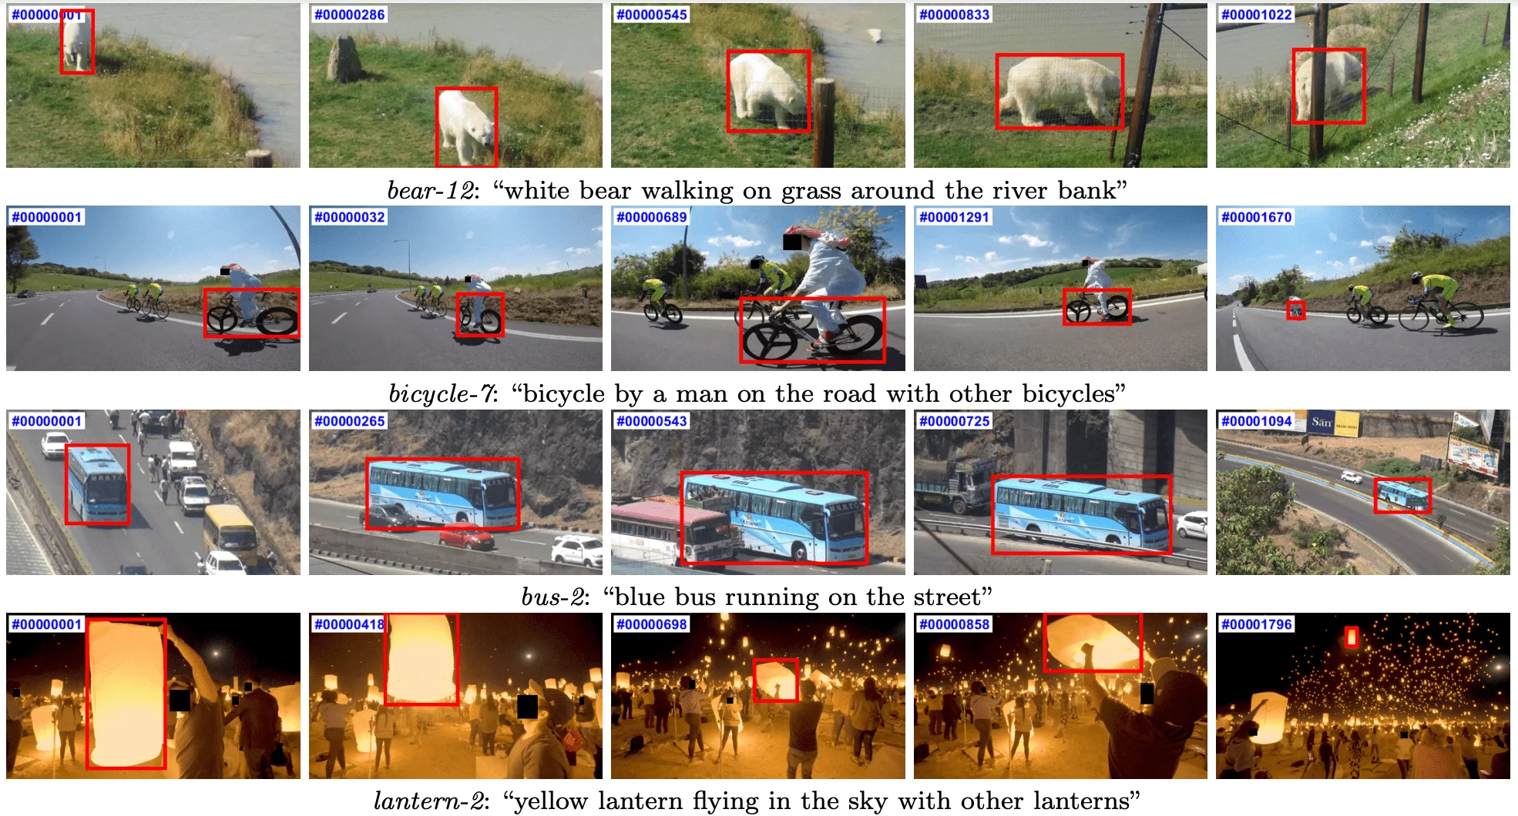
Исследование трекеров на бенчмарках
Датасет | UAV123 | GOT-10k | LaSOT
Трекер | AUC | AO | AUC
OSTrack | 70,7 | 73,7 | 71,1
ARTrackV2 | 71,7 | 79,6 | 71,5
LoRAT | 74,2 | 78,9 | 74,2
MCITrack | 71,5 | 80,0 | 76,6
SAMURAI | - | 81,7 | 74,2
UAV123
Size: 113476
Target: Точность трекинга объекта
GOT-10k
Size: 10000
LaSOT
Size: 1400

Slide 6
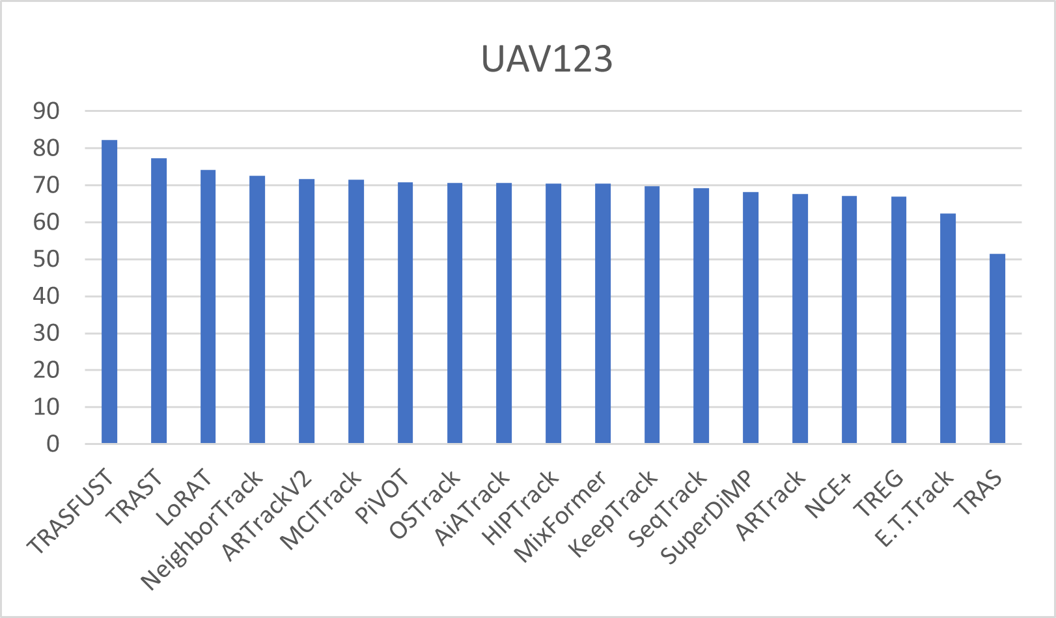
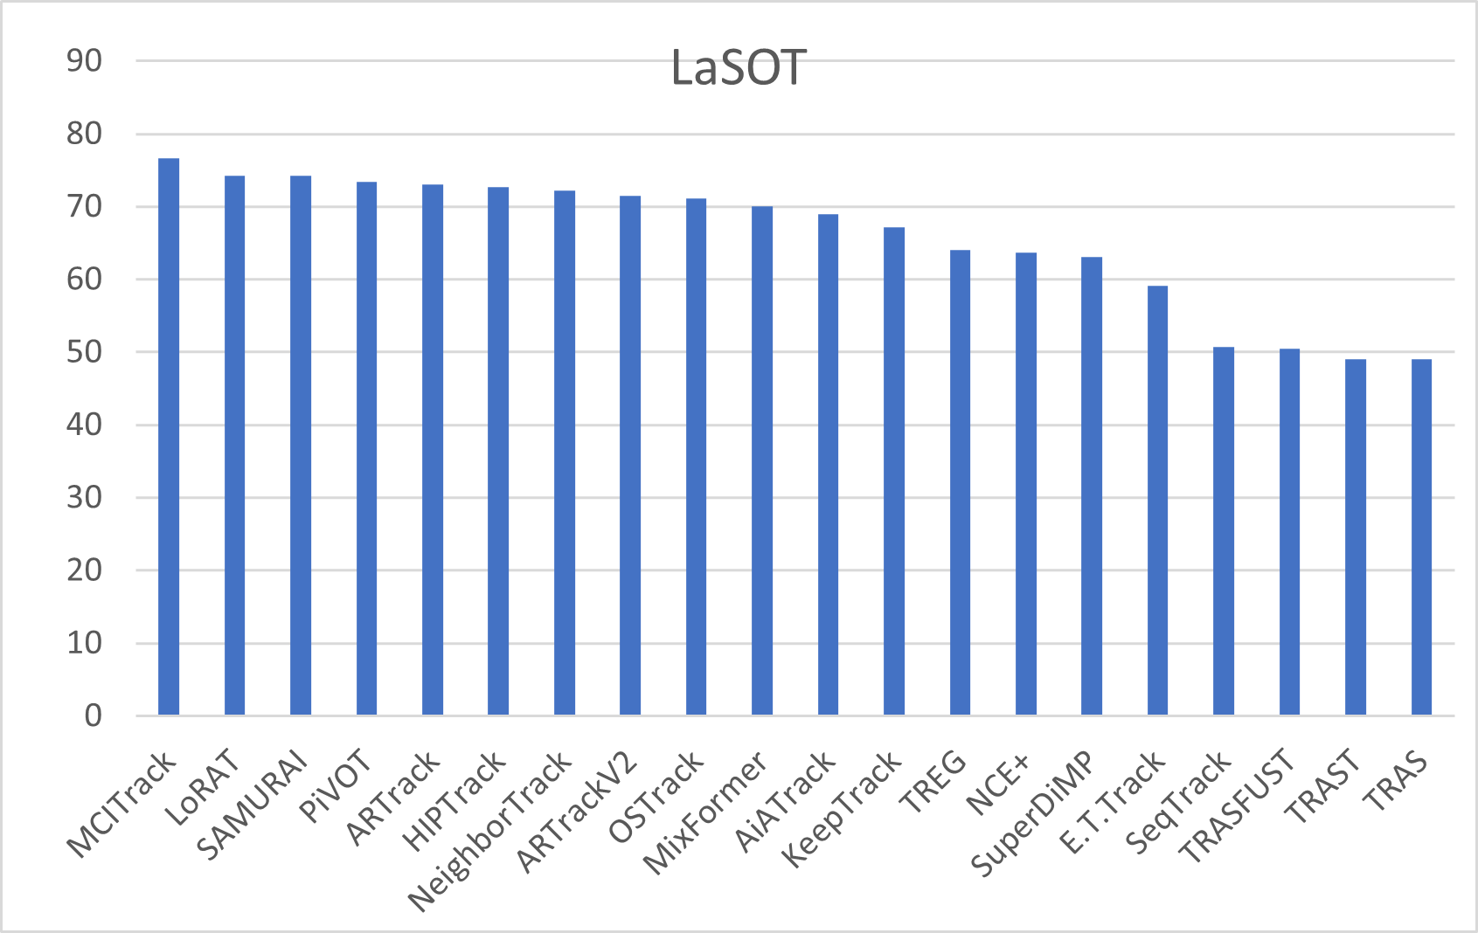
Анализ данных
Сравнение метрик на датасетах
Стабильно высокие результаты качества показали трекеры, использующие современные подходы к слежению за объектами

Slide 7
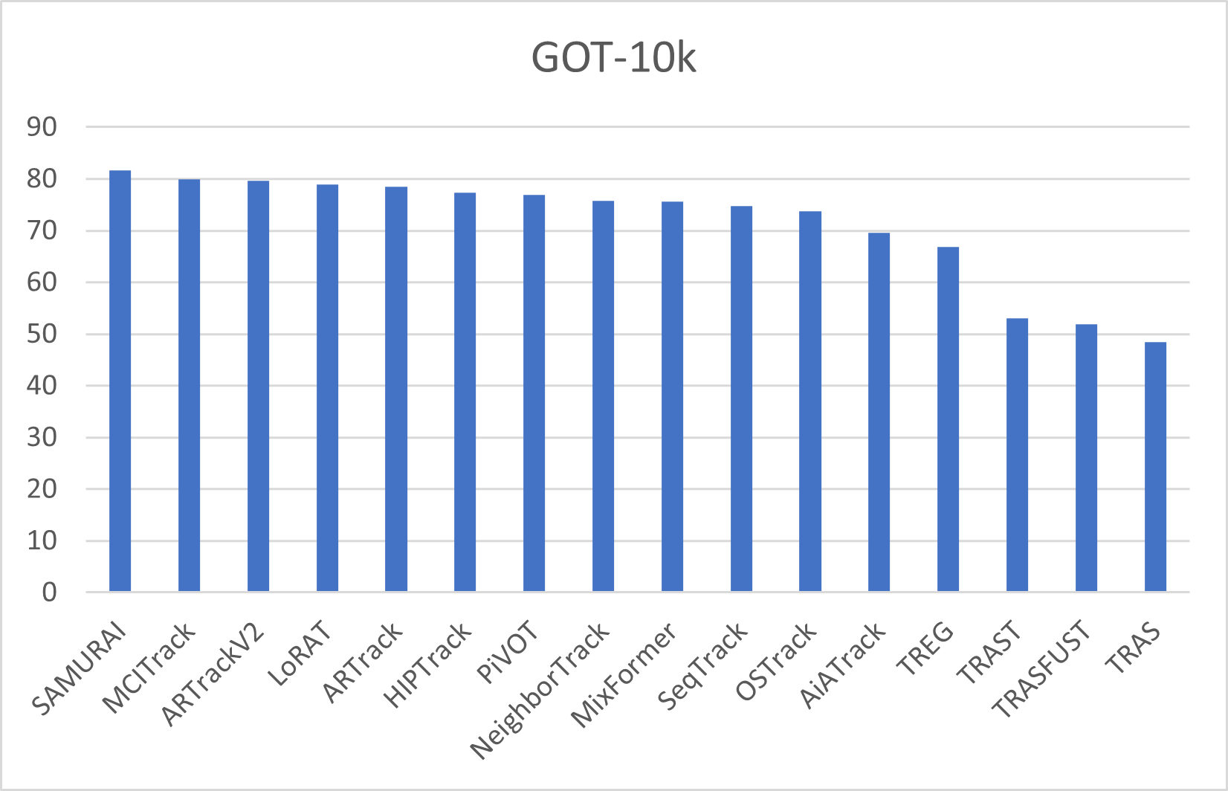
Анализ данных
Сравнение метрик на датасетах
Лучшие трекеры по метрикам:
LoRAT (74.2, 78.9, 74.2)
PiVOT (70.9,76.9, 73.4)
MCITrack (71.5, 80.0, 76.6)
SAMURAI (-,81.7, 74,2)

Slide 8
Трекинг необученных моделей
Сравнение времени каждой эпохи по отдельности
Модель:
Yolo11n
Трекер:
custom tracker

Slide 9
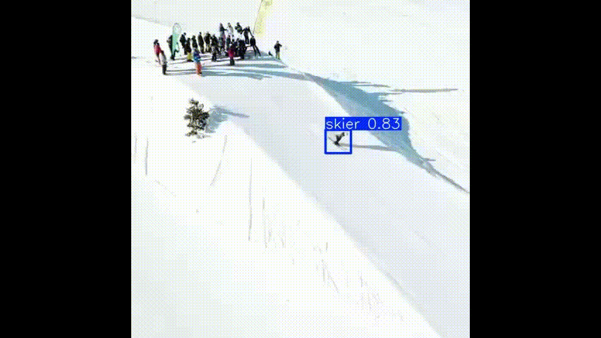
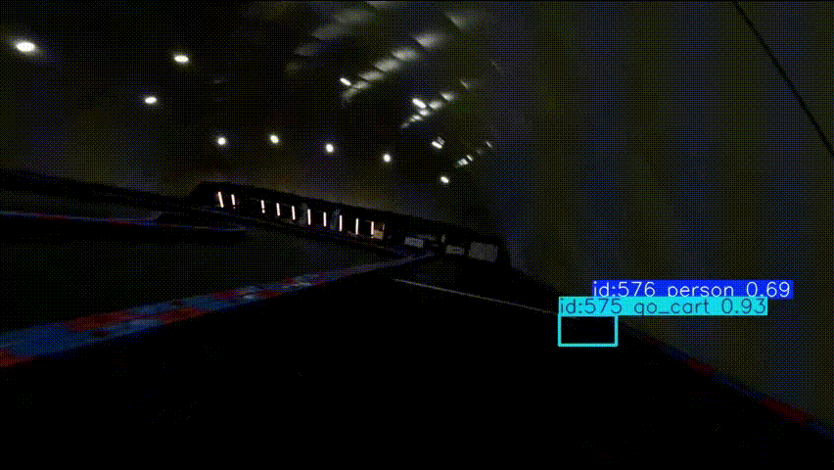
Обучение модели
Трекинг обученных моделей
Модель:
Yolo11n
Трекеры:
Bytetrack
Botsort
AiATrack
Video | Fit model | Tracker | time | preprocess | inference | loss | postprocess
IMG_4434 | AiATrack | Bytetrack | 6.601 h | 2,6 ms | 173,5 ms | 0,0 ms | 2,3 ms
go_cart_tracking | AiATrack | Botsort | 0.243 h | 0,8 ms | 60,5 ms | 0,0 ms | 2,1 ms

Slide 10
Выводы
По результатам тестирования трекеров на датасетах UAV123, GOT 10k, LaSOT наиболее подходящими к трекингу одиночных объектов являются трекеры LoRAT, PiVOT , MCITrack.
Для применения трекеров на БПЛА требуется дообучение моделей классификации на новых отслеживаемых объектах и конкретных условиях.
Для эффективной работы большинства трансформеров требуется наличие мощных вычислительных ресурсов.

Slide 11
Заключение
Было проделано практическое исследование в рамках, которого были:
Проведен анализ датасетов и методов.
Протестировано >15 трекеров на 3 бенчмарках.
Сняты и размечены свои видео с БПЛА.
Дообучены модели и успешно применены лучшие подходы (YOLO+ByteTrack/AiATrack) к реальным данным.
Определены наиболее эффективные трекеры и подтверждена необходимость дообучения детекторов.

Slide 12

Спасибо
за внимание!

